Slide 1
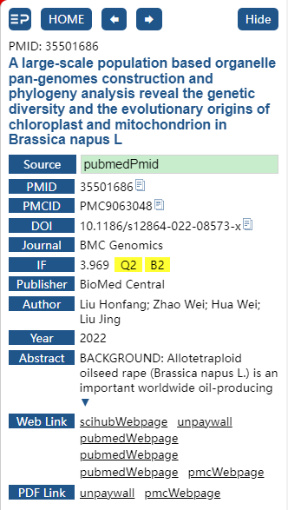
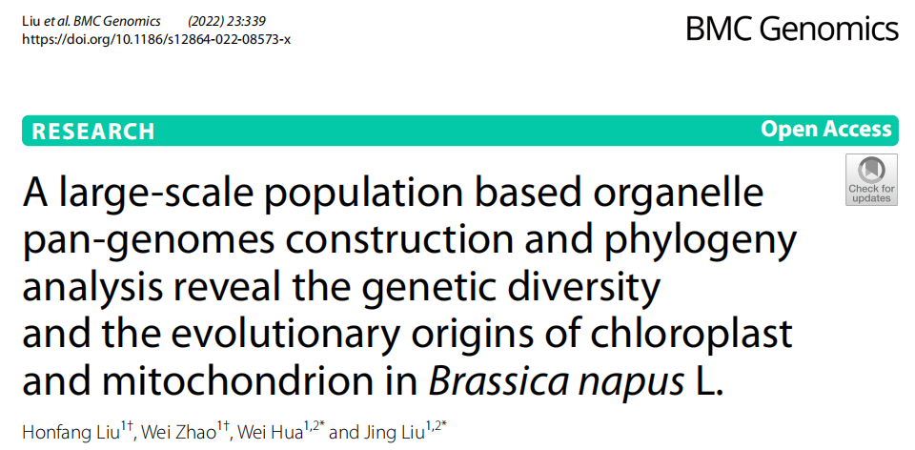

Slide 2
导读
异源四倍体油菜是世界上重要的油料作物，由于缺乏野生资源，油菜籽的来源仍未确定。尽管已对很多芸薹属核基因组进行了一定的遗传结构和系统遗传学研究，但全局模式下的细胞器基因组信息在很大程度上仍是未知的，而细胞器基因组可以为油菜系统发育研究提供独特的材料。在此，基于全球收集的1579份油菜材料的从头组装，作者构建了油菜叶绿体和线粒体泛基因组，并研究了油菜与青菜，白花甘蓝间的遗传多样性、系统发育关系。

Slide 3
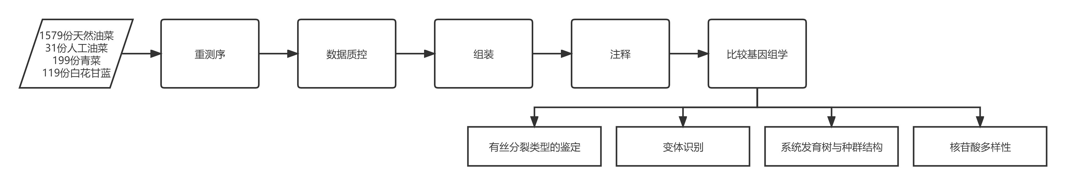
实验路线

Slide 4
结果
细胞器基因组的组装和注释
细胞质单倍型的鉴定
芸苔属植物的全基因组变异
细胞质基因组的多样性分析
遗传结构和系统发育关系

Slide 5
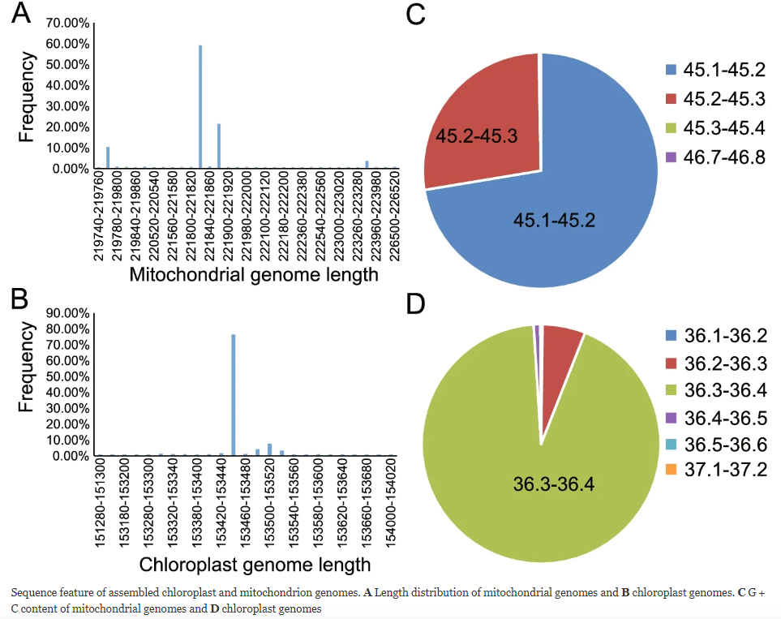
细胞器基因组的组装和注释
Trim 修剪
DNASeq-BWA 映射
NOVOPlasty 组装
mt为20至400 Mb，cp为11 Mb至1.8 Gb (> 100 ×)
总计1327个cpDNA和1456个mtDNA被组装成环状分子。
cp基因组相对集中的大小为153 kb，而mt基因组的大小在219到226 kb之间(图1A，B)。
cp和mt基因组的主要GC含量分别约为36.3%和45.2%(图1C，D)。
在所有组装的序列中，47个cpDNA和225个mtDNA含有gap(以N填充)，其长度在1至770 bp之间。

Slide 6
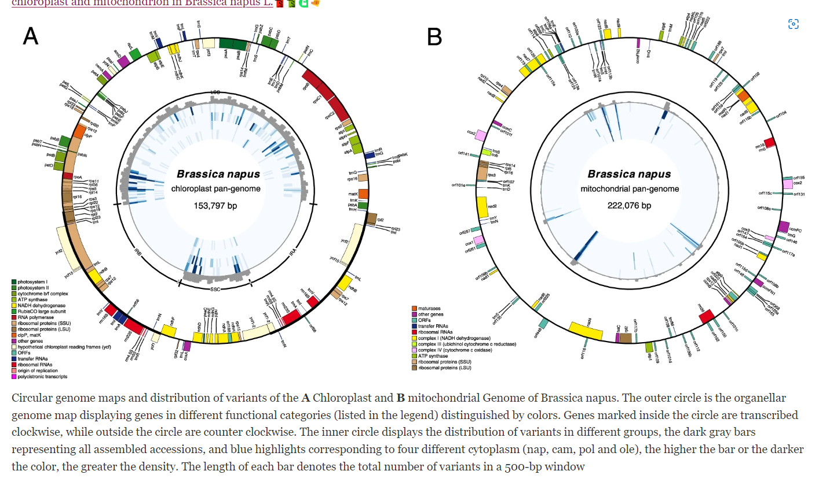
细胞器基因组的组装和注释
GeSeq 注释
OGDRAW/Circos 画图
cp泛基因组是一个153，797 bp的环状分子
87个cds，3个功能未知的orf，8个rRNA和37个tRNA序列(图2A)，约占基因组的49%
mt泛基因组的总大小为231，901 bp，由一个222，076 bp的环状分子和5个平均长度为1，965 bp的可分配scaffolds组成(图2B)
35个cds，3个rRNA、18个tRNA和62个orf，占基因组序列的28%
其中15个orf具有线粒体特异性，包括CMS相关基因orf224。

Slide 7
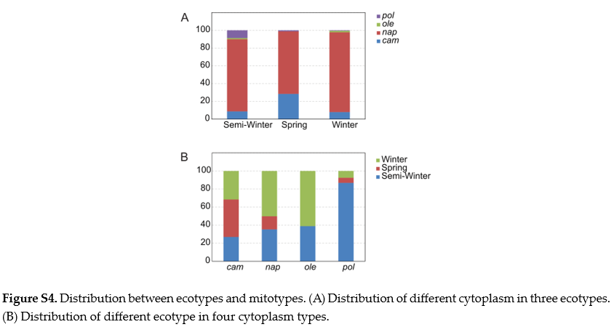
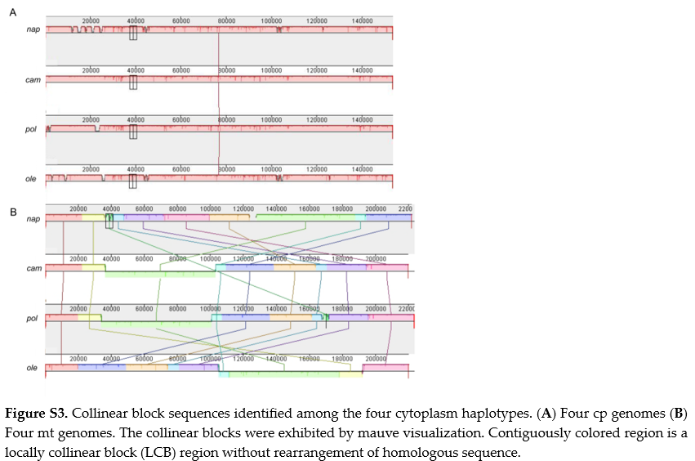
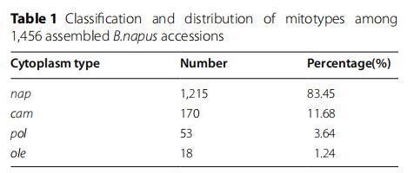
细胞质单倍型的鉴定
1. nap线粒体型在天然油菜中占优势。
2.在任何其他两个mt基因组之间至少发生了三次重组事件
3.3个生态型间线粒体型分布无明显差异，与总体分布相似，除了cam型占春季组中28%，在其他3组则少于10%。
三种生态型在不同线粒体类型中的比例不一致。

Slide 8
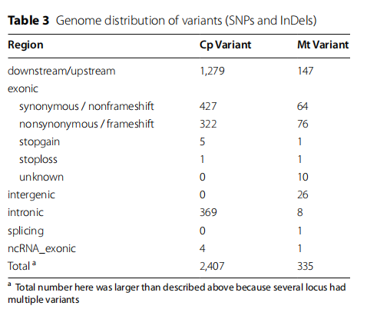
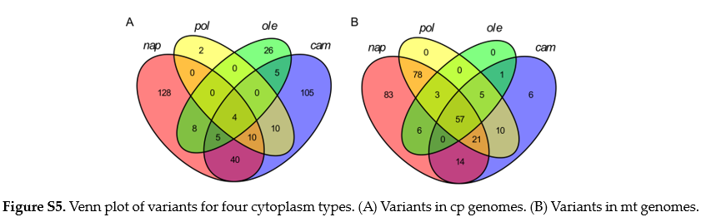
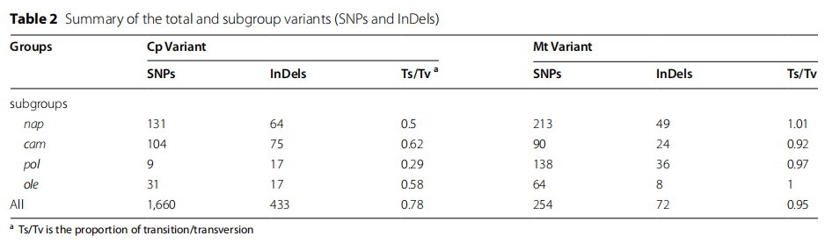
芸苔属植物的全基因组变异
4个常见cpSNPs和57个常见mtSNPs。
除pol外，每种基因型的大部分cp变体是特异性的，而只有一小部分mt变体是特异性的(图S5)。
在cp和mt基因组中达到每kb13个和1.5个变异体的密度(表2)
转换/颠换(Ts/Tv)比率。在mt基因组中四种线粒体类型的比例约为1，而在cp基因组中的比例在0.29至0.78之间.
在总共1327个cp变体中，53%位于上游/下游区域，11%位于内含子，31%的变体位于编码区域，其中43%被预测为非同义或移码突变(表3)。
变体沿基因组的分布与四种细胞质类型的总体分布一致。
mt变体分散在整个参考基因组中，但在编码区富集(P值 < 0.0001，超几何分布检验)。

Slide 9
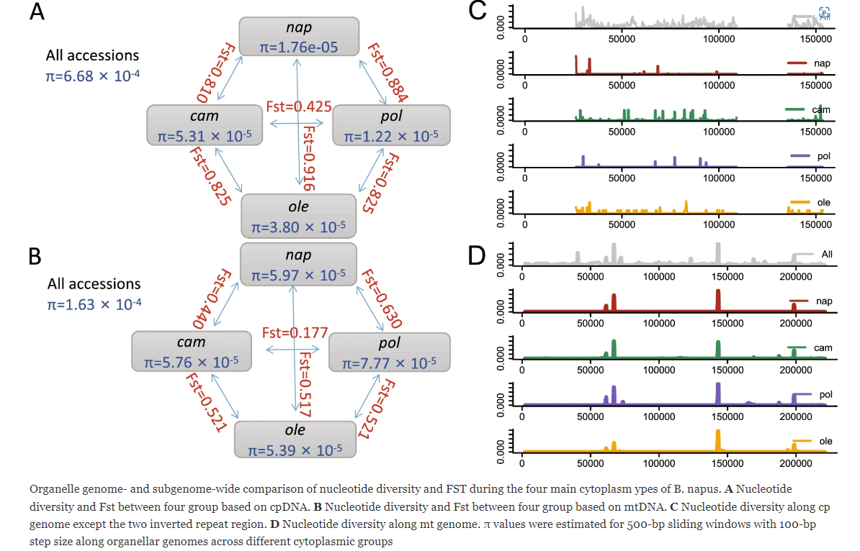
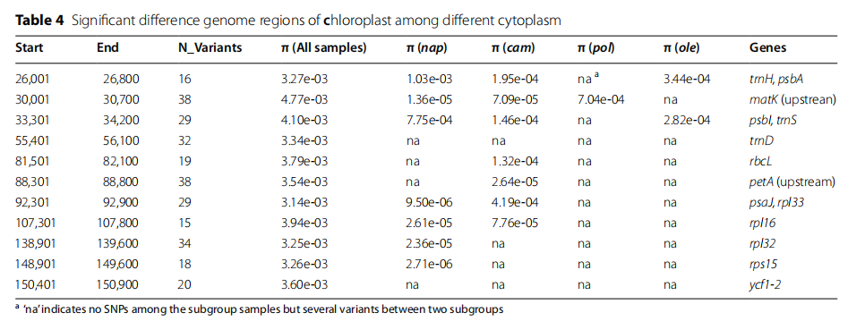
细胞质基因组的多样性分析
cp和mt基因组中的每个亚组具有相似且较小的平均核苷酸多样性
除了cam和pol组之外,cp基因组中每两个群体之间的遗传距离(Fst)在0.810至0.916之间，mt基因组中在0.440至0.630之间(图3A、B)，显示这4个细胞质组之间高度分化，这在PCA图中显示得更直观(图4A，D)。
在mt和cp中，cam和pol之间的分化程度均低于其他组之间的分化程度，表明存在密切的进化起源。
基于500bp滑动窗口和100bp步长估计了四种细胞质类型(nap、cam、pol和ole)中细胞器基因组的多样性。mt基因组各亚组间结果一致(t检验P值> 0.05)，而cp基因组间存在显著差异(t检验P值< 0.01)(图3C，D)。
四个亚组中的两个亚组之间有几个区域的多态性较高。研究人员计算了多样性减少(ROD)值，基于整个组与nap、cam、pol和ole各组间的核苷酸多样性比值，使用500bp窗口。具有最高1% ROD值的区域被排除，连续窗口被合并成11个区域(表4)。

Slide 10
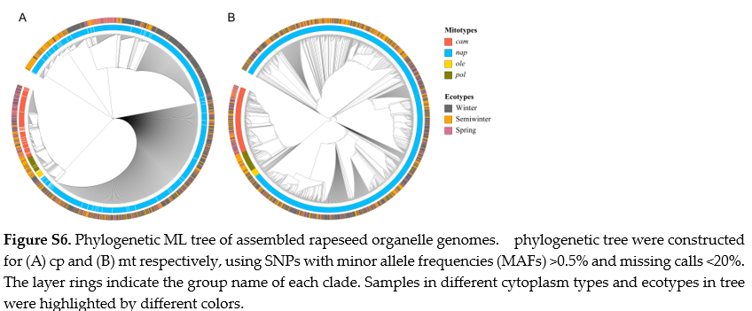
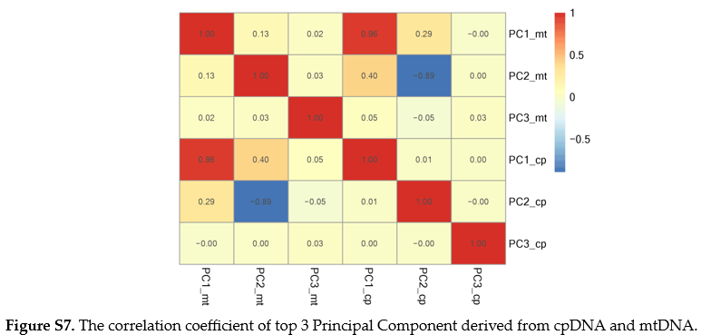
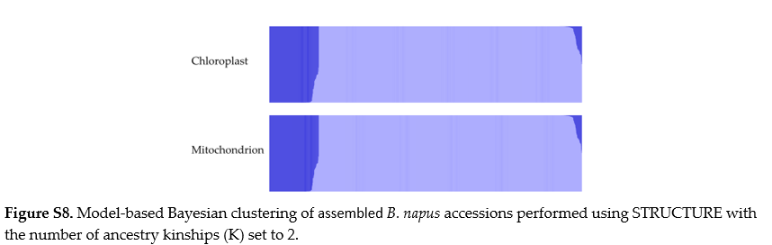
遗传结构和系统发育关系
通过定位reads检测SNPs。接下来，在筛选出油菜中等位基因频率较小(MAF) < 0.02，同时满足在保留物种特异性位点的三个物种中MAF < 0.005的位点后，研究人员进行了主成分分析(PCA)以及系统发育树和种群结构分析。
基于PCA和最大似然(ML)树结果，研究人员发现具有相同细胞质类型细胞器基因组的芸苔属材料聚集在一起，在cpDNA衍生树和mtDNA衍生树中具有几乎相同的进化位置，但与主要受气候区和纬度差异影响导致的生态分型无关(图S6)。
来源于cpDNA和mtDNA的相关系数PC1为0.96(图S7)，表明油菜自然群体中的cp和mt基因组同时进化，PC1方差比例对于cpDNA为85.76%，对于mtDNA为51.76%。
根据能区分nap和其他线粒体类型的群体结构结果，确定油菜材料的最佳群体聚类数为K = 2(图S8)。

Slide 11
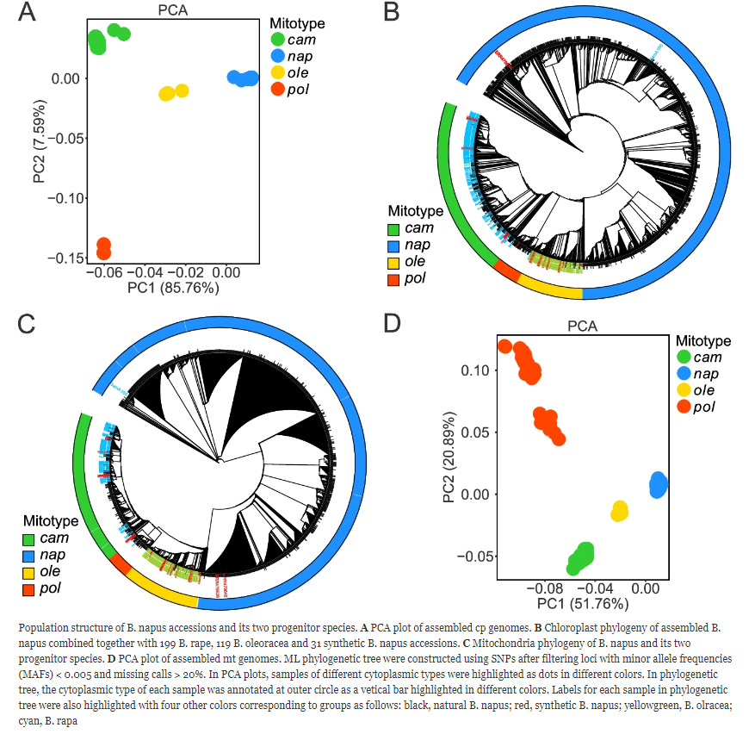
遗传结构和系统发育关系
然而，在PCA图中，通过PC1和PC2，油菜进一步聚类为4组(图4A，D)，与nap、cam、pol和ole线粒体类型完全一致。在cp PCA图中，nap和cam分组PC1水平接近。
包含青菜、白花甘蓝、合成和天然油菜群体系谱的树。mt和cp树显示了相似的种群结构。油菜材料分化为3个分支，揭示了油菜的复杂起源(图4B，C)。在先前的研究中，少数油菜材料与大多数青菜归为一类。在这里，几乎所有的青菜都被归为最接近油菜cam的一组，其次靠近油菜pol，揭示cal/pom油菜可能是由青菜的祖先进化而来。此外，所有的白花甘蓝材料都聚集在ole一分支中，表明另一个独立的细胞器来源于白花甘蓝(图4B，C)。
在自然油菜中占优势的nap线粒体材料，没有与青菜或白花甘蓝聚类在一起。但是，1个青菜(SamA_055， ssp. pekinensis)和2个合成的油菜材料(ERR479628 /ERR479646)，它们的母本来自青菜。油茶4 ×和青菜B. rapa ssp. rapa被归到nap，而其他母本为青菜的人工材料被聚类到cam分支中，而其母本来自白花甘蓝的材料被聚类到ole分支中。同时，基于MSS图谱将这3份材料检测为nap细胞质，支持了聚类评估结果。nap细胞质可能是从青菜的细胞质进化而来。

Slide 12
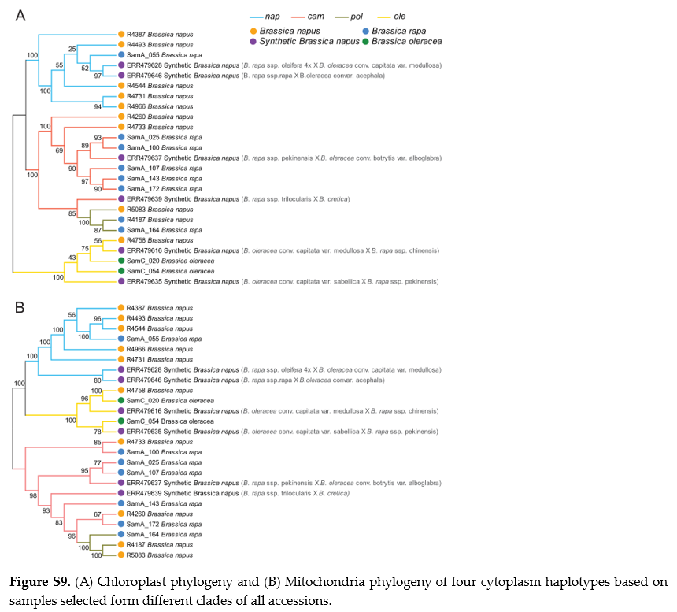
遗传结构和系统发育关系

Slide 13
结论
在以往对油菜细胞器基因组的研究中，一直认为cam型和pol型的起源是直接从青菜遗传的，但nap型存在争议且未确定。
包含青菜，白花甘蓝以及天然/合成种群油菜的系统发育树揭示了不同油菜细胞质单倍型的起源。
在青菜群体和以青菜为母本的合成油菜中鉴定出nap型这一情况提供一个新观点，表明青菜可能是nap型油菜的母体祖先。

Slide 14
细胞器基因组的组装和注释
Trimmomatic
DNASeq-BWA
NOVOPlasty/ARC
GeSeq
OGDRAW/Circos
系统发育推断与种群结构
SNPs
IQ-TREE v1.6.12构建最大似然(ML)树
ModelFinder确定最佳模型
在线工具交互式生命之树(iTOL) v3展示
GCTA v1.25主成分分析和Fst估计
STRUCTURE v2.3.4推断群体结构
R包ggplot2
细胞质单倍型的鉴定
12个MSS标记/34个同源ORFs
BLASTN搜索,阈值MSS4为90%，MSS9为85%，其他为80%
利用34个同源orf的PAV信息，生成材料与细胞质片段/orf之间的关联数据，确定类型。
芸苔属植物的全基因组变异
DNASeq-Haplotyper 变体识别。
BCF tools v1.3.1合并
samtools v1.3.1和bcftools识别单倍型感知结果
核苷酸多样性
vcftools v 0.1.13计算 π/群体固定统计(Fst)
基于nap、cam和pol之间的pi比例来计算多样性减少(ROD)值

